Slide 1
PROJET CLUB 2024-2032
Blagnac Badminton Club
septembre 2025

Slide 2
NOS AXES
HIÉRARCHISÉ AINSI
1
Haute Performance
Equipements
2
3
Bad pour Tous
Formation
4
Gouvernance
5

Slide 3
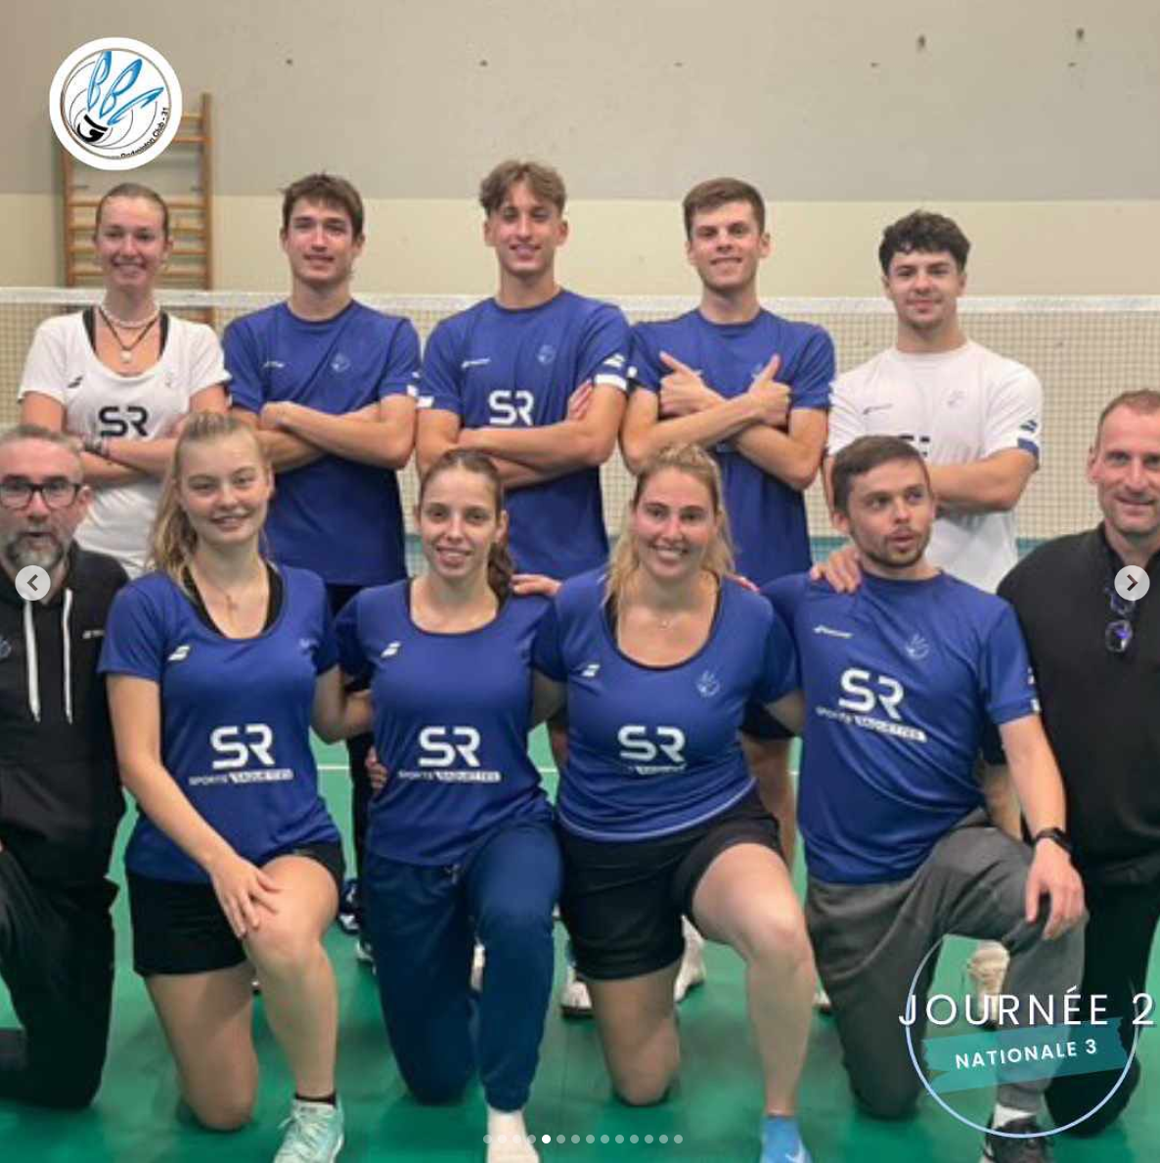
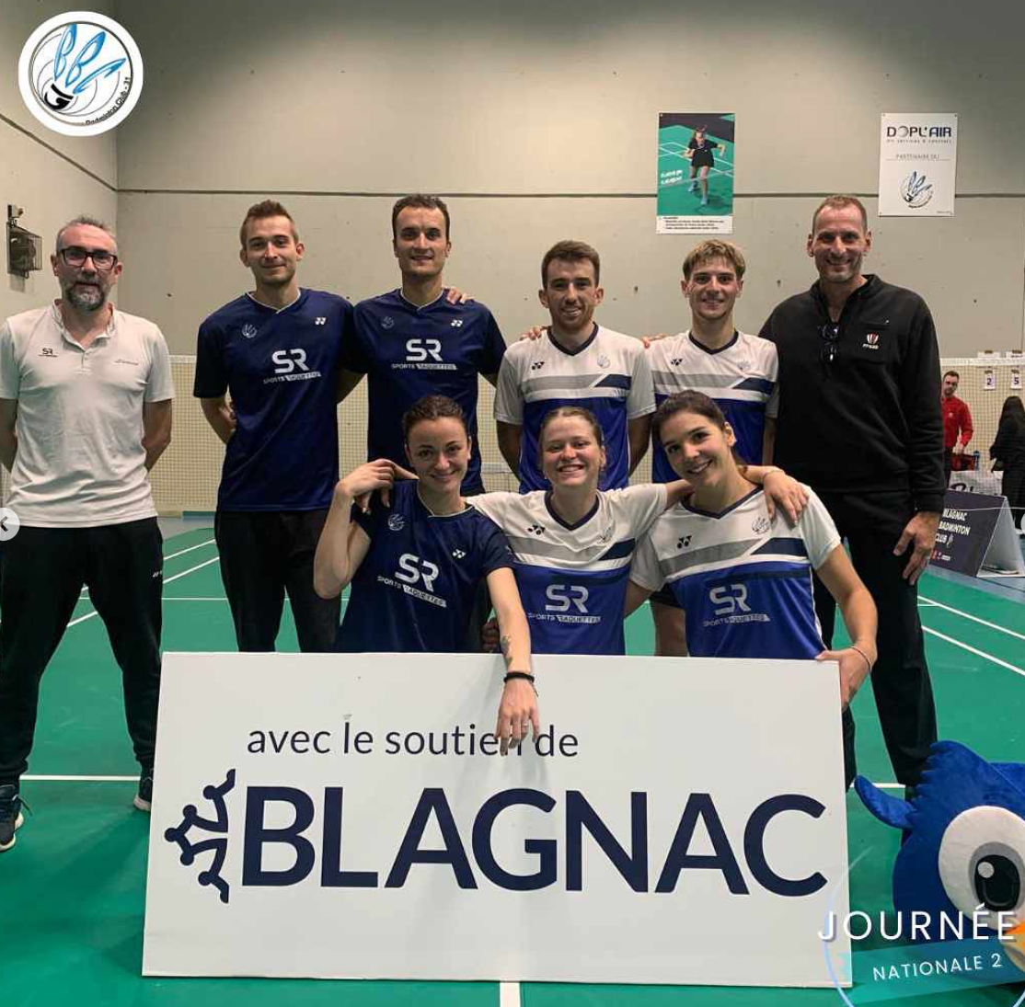
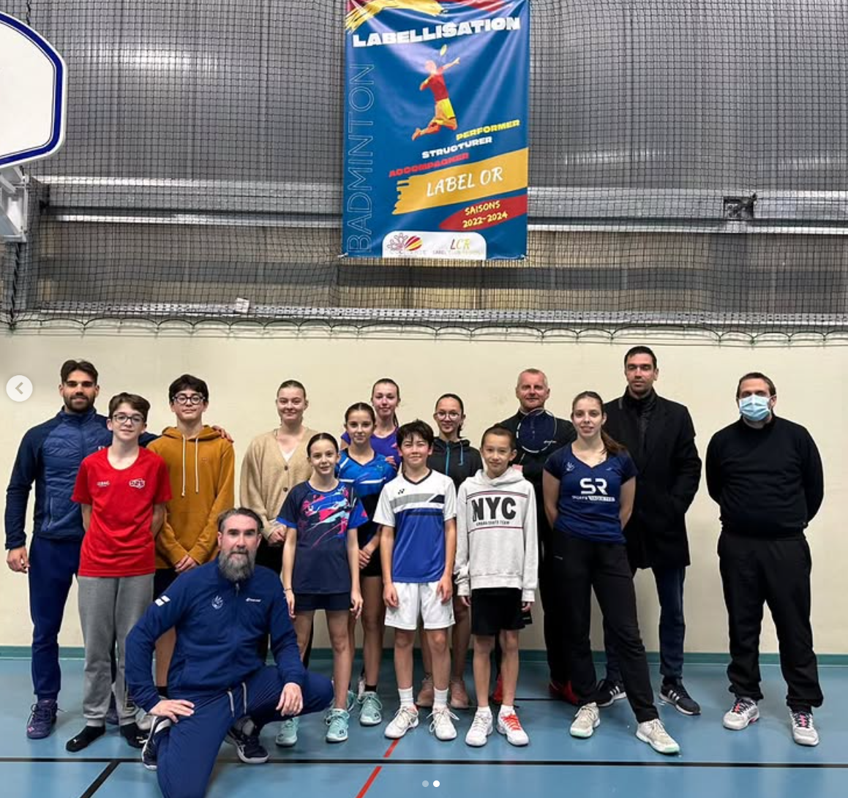
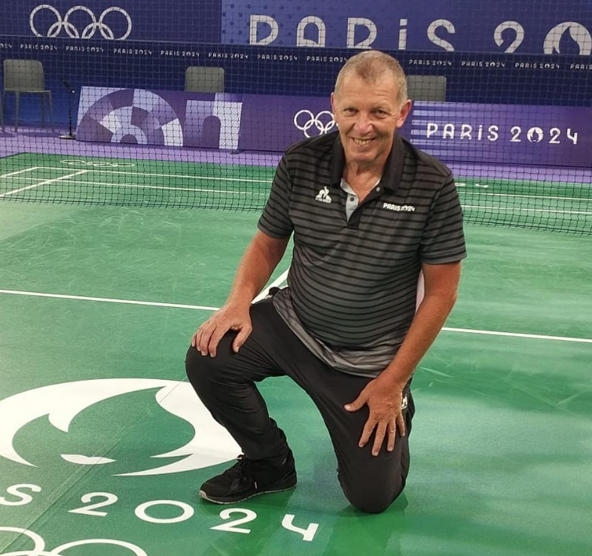
Haute Perf
Viser un rayonnement sur la haute performance nationale
1. Viser la montée en N1 de l’équipe 1
2. Stabiliser l’équipe 2
4. Accompagner et propulser nos OT (national, international)
3. Transformer le club en structure d’accompagnement à la Performance jeune
Notes:
1. Tripler entrainements G1 ou séance suppl. équipe 1
Monter volume G1 à 2h voire 2h30 (PP)
Doubler séances PP (équipe ICN)
Charte joueurs ICN Engag/droits/devoirs
2. Vigilance sur les possibles jeunes recrues (club, dép, régions)
Favoriser les ponts entre les jeunes joueurs du club qui peuvent percer et évoluer en ICN
3. Conventionner avec un collège, horaires aménagés, statut sportif performance
Associer Ligue/FFBad
Obtenir des sites d’entrainement
Définir avec mairie créneaux après-midi
Parrainage joueurs équipe 1 et jeunes Caouecs perf
4. Porter une attention particulière sur la mise en avant de nos OT de haut grade

Slide 4
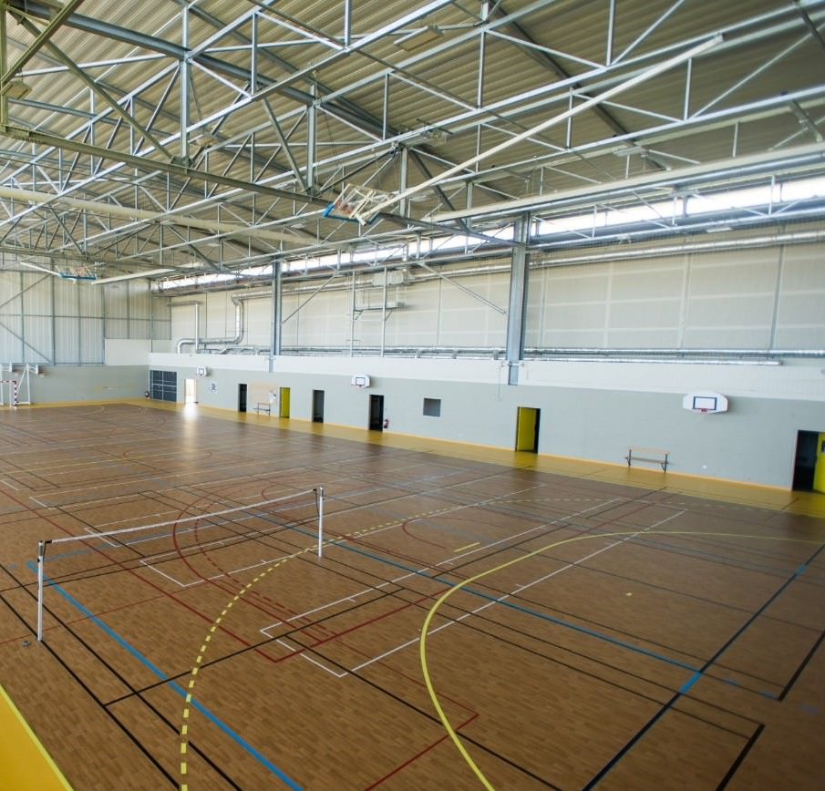
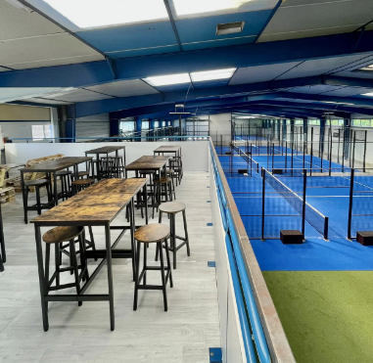
Équipements
Améliorer les conditions de pratique pour tous les publics, ainsi que la vie au club
Accéder à de nouveaux équipements
Identifier et trouver de nouveaux espaces de vie
Notes:
Identifier un membre du CA, voire président prêt à intégrer la mairie, office des sports ou tout poste avec un min d’influence
Chercher des partenaires institutionnels prêts à investir des subventions auprès du porteur de projet (mairie)
Délocaliser le lieu de vie du club de Cassin à St-Ex, avec une visée d’extension

Slide 5
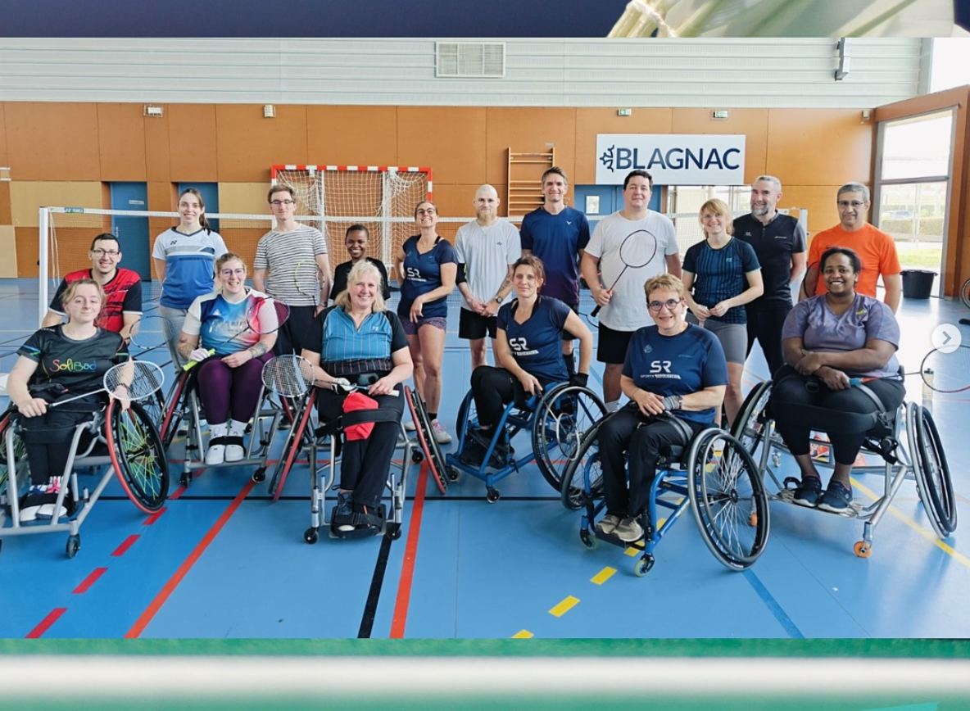
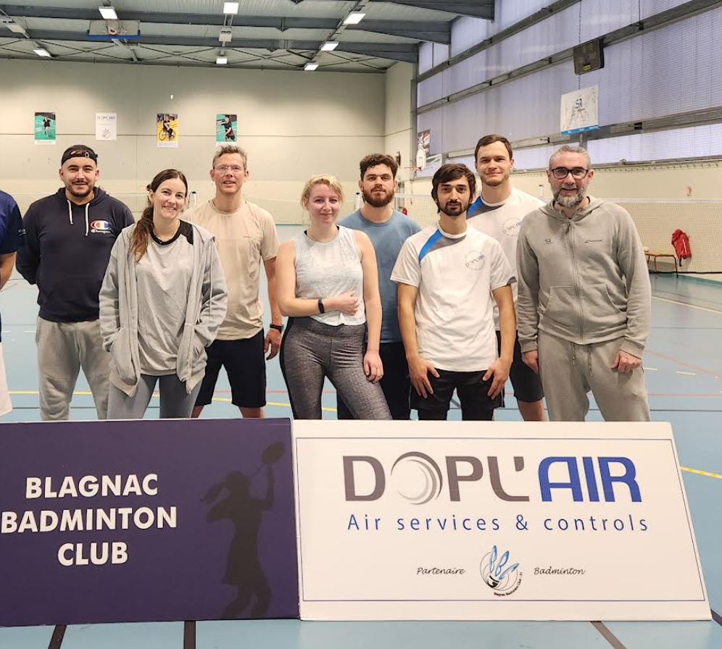

Bad pour Tous
Rapprocher les plus éloignés de la pratique sportive
1. Structurer l’accueil et la pratique PARABAD
2. Lutter contre les désédentarisations
3. Déployer le
Sport Santé
dans la structure
Notes:
1. Mise en œuvre plateau parabad
Stage annuel parabad
Accueil Chpt Régional
Maintenir accueil des nouveaux arrivants
2. Démarcher entreprises via contacts pris DSVE
Maintenir actions courantes pop ciblées
3. Ouvrir des créneaux en semaine (matin ou après-midi) – ALD / Sénior
Restructurer ce qui existe déjà

Slide 6


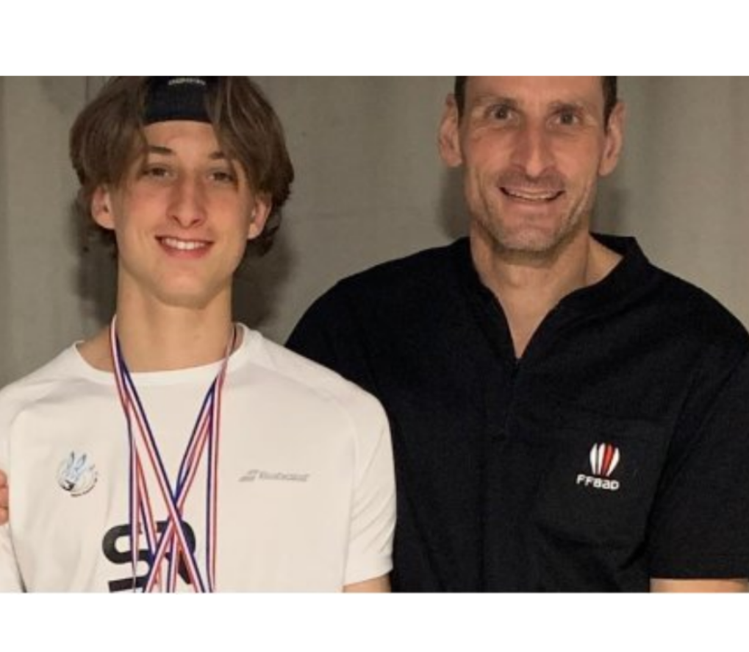
Formation
Faire du club un centre d'apprentissage
pour tous les acteurs du badminton
1. Promouvoir tous
les bad chez les mineurs
2. Créer une culture de compétition chez les plus jeunes
3. Déterminer nos nouvelles ressources humaines
Notes:
1. Conserver actions PEDT, Estivités
Créer des stages vacs jeunes non licenciés
Créer des matinées découverte pour les filles du quartier
Maintenir le créneau loisirs
2. Multiplier actions stage/plateau minibad
Accueillir et organiser des rencontres / clubs
Guide jeunes Caouecs en compétition
Aider et former les parents
Proposer des challenges avec un classement
Présence stage CD31 et Ligue Occitanie
3. Sonder les licenciés en début de saison, possibles vocations (OT, encadrants, bénévoles dirigeants, commissions)
Organiser des temps de primo formation

Slide 7

Gouvernance
Se diriger vers un système d'entreprise
en gardant l'essence du système associatif
1. Réorganiser le fonctionnement
2. Elargir l’action professionnelle
3. Faire évoluer les
postes salariés
Notes:
1. Fiches missions (président, trésorier, secrétaire)
Répondre au plan pluriannuel de formation dirigeants SDJES31
2. Fiche de poste avec des missions claires et courtes (faciliter le recrutement)
3. Changer groupe CCNS 3 vers 4, 5 vers 6
Redéfinir les fiches de poste
Disposer d’une carte bleue pour les pro
Répondre au plan pluriannuel de formation salariés SDJES31

Slide 8
Architecture Club

Slide 9
CONTACTS
Xavier DEMANZE - Coordonateur Sportif
mail : entraineur.bbc31@gmail.com
téléphone : 06 10 11 27 52

